Slide 1

Машинное обучение
Машинное обучение
Андрей Владимирович Созыкин

Slide 2
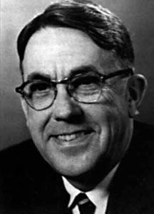
Машинное обучение
«Машинное обучение – область знаний, которая дает возможность компьютерам обучаться без необходимости непосредственного программирования»
1959
Источник: wikipedia.org
Артур Сэмюэл
(1901 - 1990)

Slide 3


Машинное обучение
у = f(x)
Ожидаемые выходные
данные
Входные
данные

Slide 4
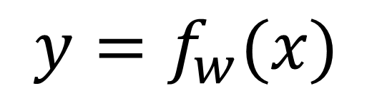
Параметрическое семейство функций
$$y=f_{w}(x)$$
w – параметры, которые определяются по данным

Slide 5
Параметрическое семейство функций
$$y=f_{w}(x)$$
w – параметры, которые определяются по данным
Какие семейства функций можно использовать?

Slide 6
Модели машинного обучения
Линейные модели
Деревья решений
Ансамбли
  Случайный лес
  Бустинг

Slide 7
Линейные модели
$$y=w_{1}x_{1}+w_{2}x_{2}+…+w_{n}x_{n}$$
y – целевая переменная
(x₁, x₂ , … x_{n}) – вектор признаков (объект из набора данных)
(w₁, w₂ , … w_{n}) – вектор параметров модели (веса)

Slide 8
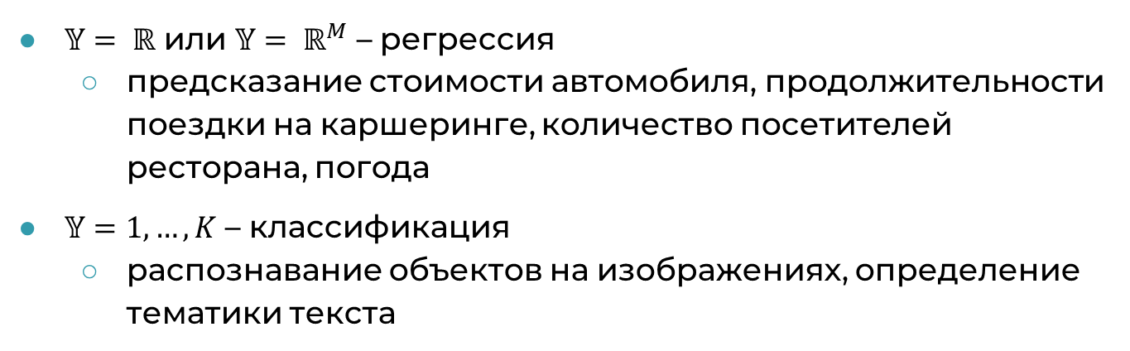
Постановка задачи машинного обучения
$𝕐= ℝ$ или $𝕐= ℝ^{M}$ – регрессия
  предсказание стоимости автомобиля, продолжительности поездки на каршеринге, количество посетителей ресторана, погода
$𝕐=1, …, K$ – классификация
  распознавание объектов на изображениях, определение тематики текста

Slide 9
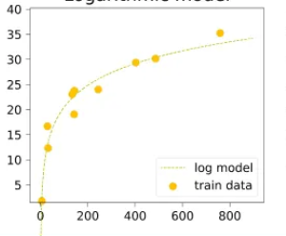
Задача регрессии
https://education.yandex.ru/handbook/ml/article/mashinnoye-obucheniye

Slide 10
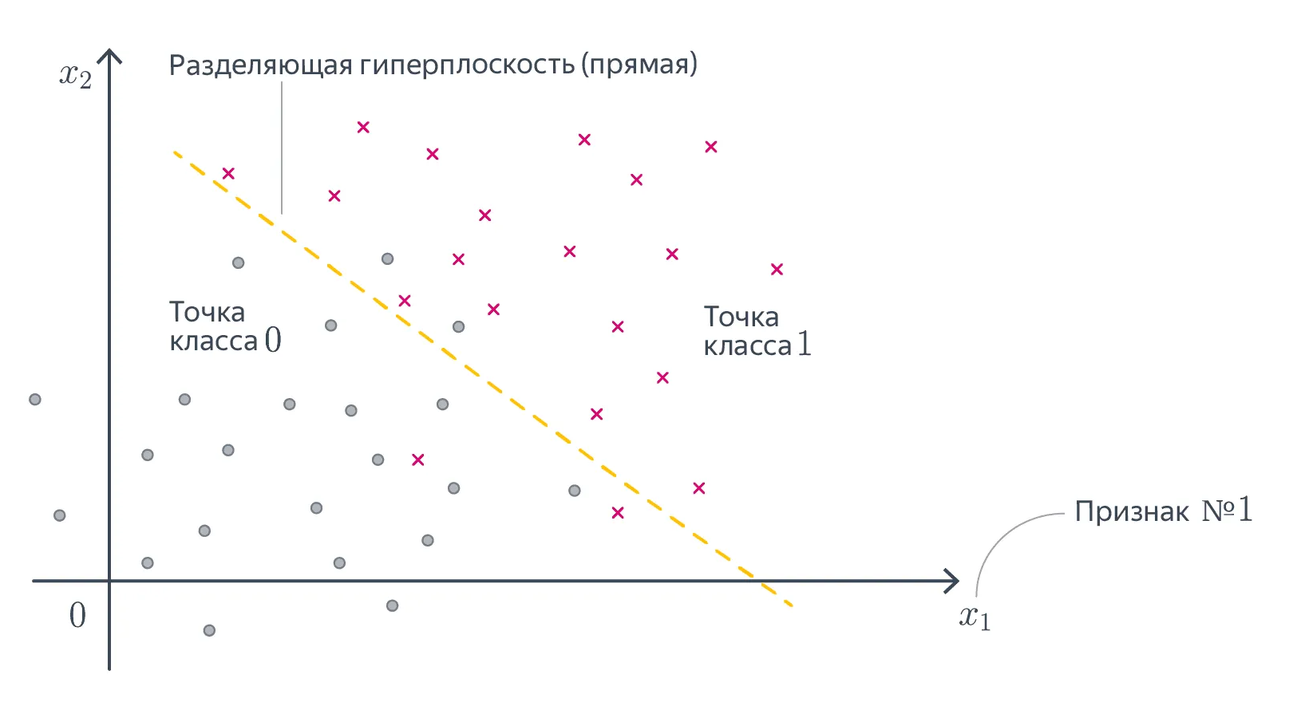
Задача классификации
https://education.yandex.ru/handbook/ml/article/mashinnoye-obucheniye

Slide 11
Линейная регрессия
$$y=w_{1}x_{1}+w_{2}x_{2}+…+w_{n}x_{n}+w_{0}$$
y – целевая переменная
(x₁, x₂ , … x_{n}) – вектор признаков (объект из набора данных)
(w₁, w₂ , … w_{n}) – вектор параметров модели (веса)
w₀ – сдвиг (bias)

Slide 12
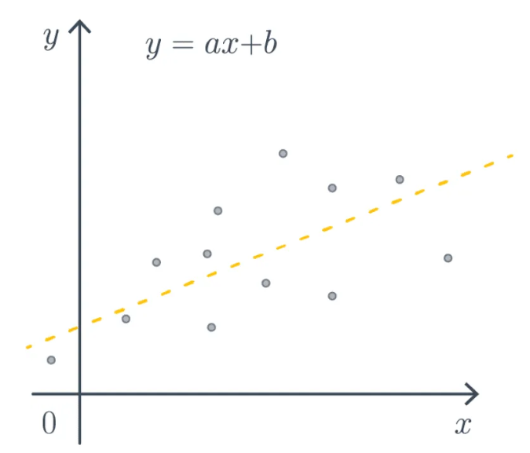
Линейная регрессия
https://education.yandex.ru/handbook/ml/article/linear-models

Slide 13
Можно ли применить линейную регрессию для классификации?
https://education.yandex.ru/handbook/ml/article/mashinnoye-obucheniye

Slide 14
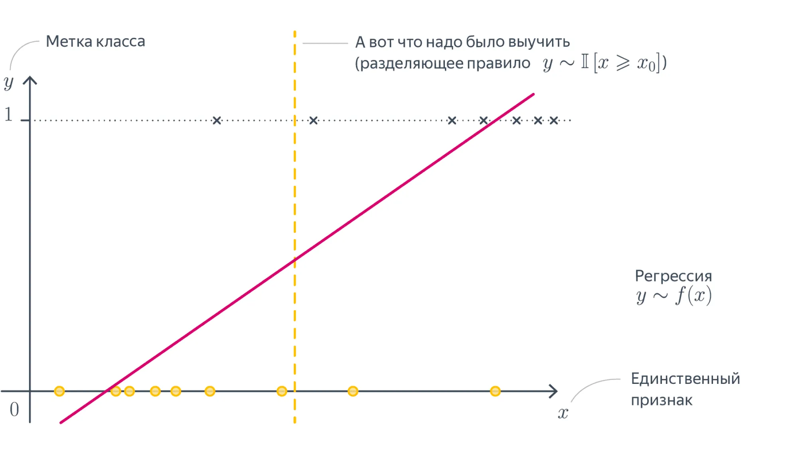
Можно ли применить линейную регрессию для классификации?
y =f(z)
z
$$z=w_{1}x_{1}+w_{2}x_{2}+…+w_{n}x_{n}+w_{0}$$
https://education.yandex.ru/handbook/ml/article/mashinnoye-obucheniye

Slide 15
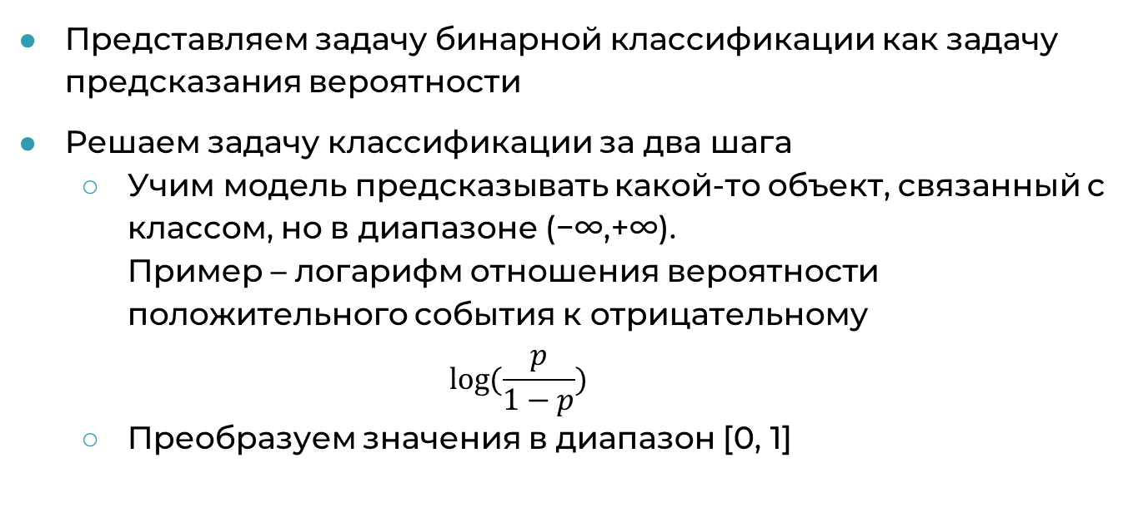
Логистическая регрессия
Представляем задачу бинарной классификации как задачу предсказания вероятности
Решаем задачу классификации за два шага
  Учим модель предсказывать какой-то объект, связанный с классом, но в диапазоне (−∞,+∞).
  Пример – логарифм отношения вероятности положительного события к отрицательному
  $$\log{(\frac{p}{1−p})}$$
  Преобразуем значения в диапазон [0, 1]

Slide 16
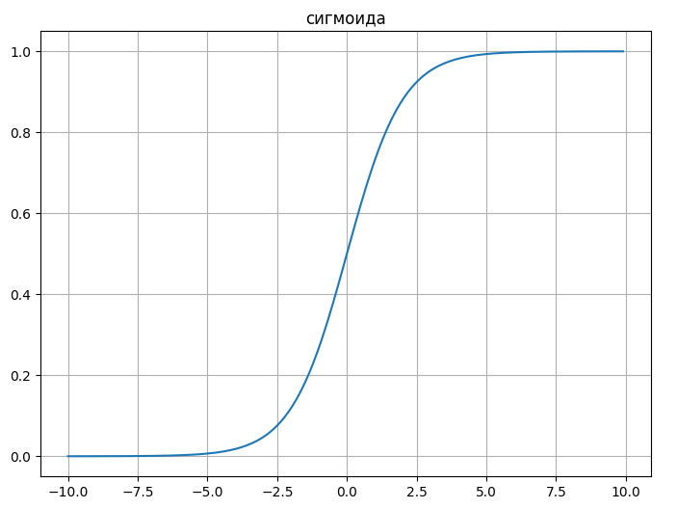

Логистическая регрессия
Логистическая функция (сигмоида)
  $$y=σ(z){=\frac{1}{1+e^{−z}}}$$
y
z

Slide 17
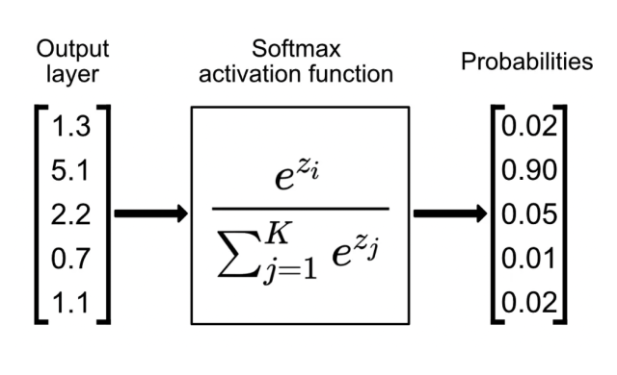

Многоклассовая регрессия
Логистическая функция (сигмоида)
  $$y=softmax(z){=\max_{i}{\frac{e^{z_{i}}}{\sum_{j=1}^{K}{e^{z_{j}}}}}}$$
y
класс
0
1
2
z

Slide 18
Логистическая регрессия
$$y=σ(w_{1}x_{1}+w_{2}x_{2}+…+w_{n}x_{n}+w_{0})$$
y – целевая переменная
(x₁, x₂ , … x_{n}) – вектор признаков (объект из набора данных)
(w₁, w₂ , … w_{n}) – вектор параметров модели (веса)
w₀ – сдвиг
𝜎 – логистическая функция

Slide 19
Логистическая регрессия
Почему логистическая регрессия, а не логистическая классификация?

Slide 20
Логистическая регрессия
Почему логистическая регрессия, а не логистическая классификация?
  Предсказываются не номера классов 0 или 1, а значения вероятности в диапазоне [0, 1].

Slide 21
Логистическая регрессия
Почему логистическая регрессия, а не логистическая классификация?
  Предсказываются не номера классов 0 или 1, а значения вероятности в диапазоне [0, 1].
Как получить номер класса?

Slide 22
Логистическая регрессия
Почему логистическая регрессия, а не логистическая классификация?
  Предсказываются не номера классов 0 или 1, а значения вероятности в диапазоне [0, 1].
Как получить номер класса?
  Выбрать порог (threshold).
  Все, что выше или равно порогу: 1
  Все, что ниже порога: 0
  Часто используют порог 0.5, но это не всегда хорошо работает

Slide 23
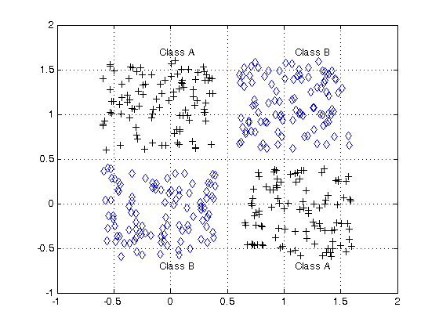
Модели машинного обучения
Линейные модели
Деревья решений
Ансамбли
  Случайный лес
  Бустинг

Slide 24

Дерево решений
Воинская обязанность в России
Мужчина?
Да
Нет
Возраст > 30?
Не идет в армию
Да
Нет
Не идет в армию
Учится в университете?
Да
Нет
Не идет в армию
Идет в армию

Slide 25

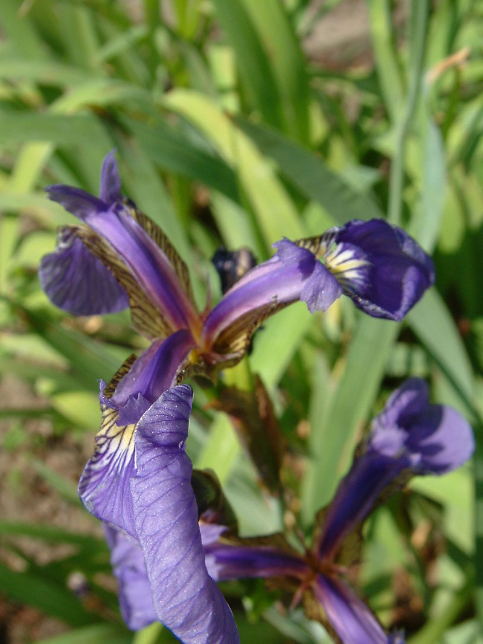
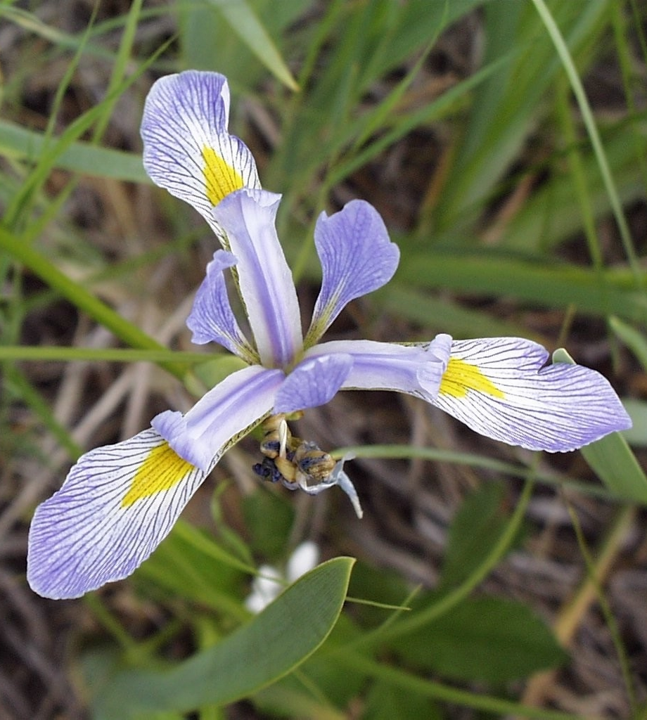
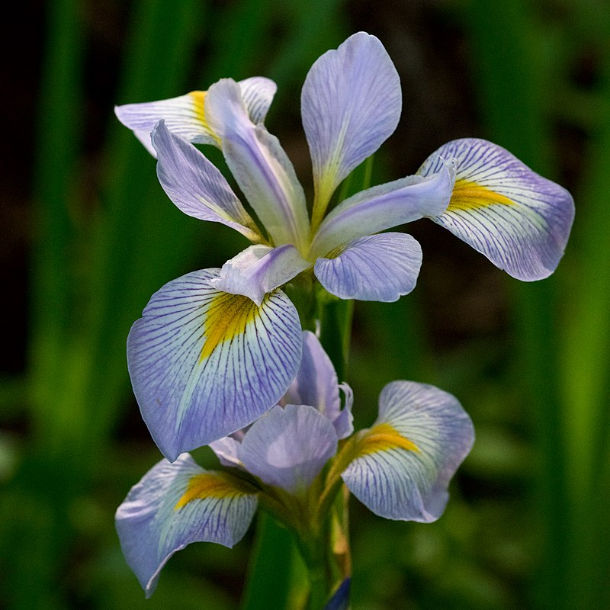
Iris Dataset
Ирис щетинистый
(Iris Setosa)
Ирис разноцветный
(Iris Versicolour)
Ирис виргинский
(Iris Virginica)

Slide 26
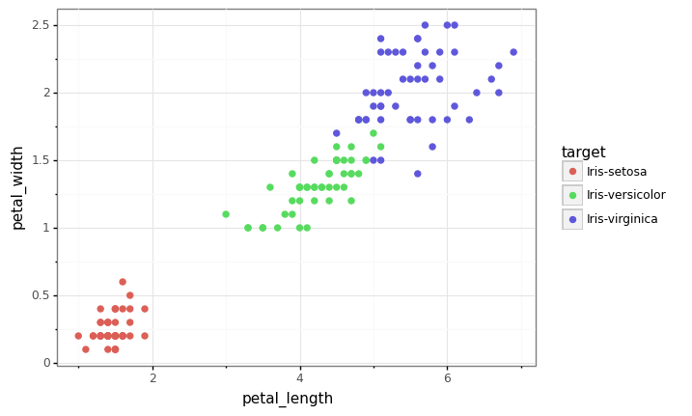
Iris Dataset

Slide 27
Дерево решений
Классификация цветов ириса
Длина
лепестка < 2?

Slide 28
Дерево решений
Классификация цветов ириса
Длина
лепестка < 2?
Да
Ирис щетинистый

Slide 29
Iris Dataset

Slide 30
Дерево решений
Классификация цветов ириса
Длина
лепестка < 2?
Да
Нет
Ирис щетинистый
Ширина
лепестка < 1.75?

Slide 31
Дерево решений
Классификация цветов ириса
Длина
лепестка < 2?
Да
Нет
Ирис щетинистый
Ширина
лепестка < 1.75?
Да
Нет
Ирис разноцветный
Ирис виргинский

Slide 32
Iris Dataset

Slide 33
ID3 – ищем такое разбиение признака, чтобы максимальная доля одного класса оказалась отделена от других классов. Такое свойство можно бы было назвать консистентностью. Но оно называется энтропия.
Слишком много разделений ведет
к переобучению
В зависимости от того с какого
признака начать могут быть
разные результаты
Дополнительное преимущество:
чем признак сильнее делит выборку
тем он значимей.
То есть частичная объяснимость
3’’
2
4
3’
1

Slide 34
Построение дерева решений
Алгоритм CART (Classification and Regression Tree)
  Подробно изучите на курсе «Машинное обучение»

Slide 35
Деревья решений для регрессии
y
x

Slide 36
Деревья решений для регрессии
y
x

Slide 37
Деревья решений для регрессии
y
x

Slide 38
Деревья решений для регрессии
y
x

Slide 39
Деревья решений для регрессии
y
x

Slide 40
Деревья решений для регрессии
y
x

Slide 41
Деревья решений для регрессии
x < 30?
Да
Нет
x < 10?
х > 60?
Да
Нет
Да
Нет
y = 15
y = 70
y = 48
y = 72

Slide 42
Модели машинного обучения
Линейные модели
Деревья решений
Ансамбли
  Случайный лес
  Бустинг

Slide 43
Ансамблевые методы
Комбинация слабых обучающих алгоритмов для получения сильного обучающего алгоритма

Slide 44
Ансамблевые методы
Комбинация слабых обучающих алгоритмов для получения сильного обучающего алгоритма
Слабый обучающий алгоритм (weak learner):
  Алгоритм, качество работы которого немного лучше случайного угадывания

Slide 45
Ансамблевые методы
Комбинация слабых обучающих алгоритмов для получения сильного обучающего алгоритма
Слабый обучающий алгоритм (weak learner):
  Алгоритм, качество работы которого немного лучше случайного угадывания
Сильный обучающий алгоритм (strong learner):
  Алгоритм с высоким качеством работы

Slide 46
Комбинация слабых обучающих алгоритмов
Алгоритм 1
Алгоритм 2
Алгоритм 3
Алгоритм 4

Slide 47
Голосование
Алгоритм 1
Алгоритм 2
?
Алгоритм 3
Алгоритм 4

Slide 48
Голосование
Алгоритм 1
Алгоритм 2
?
Алгоритм 3
Алгоритм 4

Slide 49
Голосование
Алгоритм 1
Алгоритм 2
?
Алгоритм 3
Алгоритм 4

Slide 50
Регрессия
Алгоритм 1
10.0
Алгоритм 2
11.2
?
10.5
Алгоритм 3
10.5
Алгоритм 4
10.3

Slide 51
Условия работы ансамблевых методов
Слабые обучающие алгоритмы в ансамбле должны быть независимы

Slide 52
Условия работы ансамблевых методов
Слабые обучающие алгоритмы в ансамбле должны быть независимы
Погрешности слабых обучающих алгоритмов будут компенсировать друг друга

Slide 53
Условия работы ансамблевых методов
Слабые обучающие алгоритмы в ансамбле должны быть независимы
Погрешности слабых обучающих алгоритмов будут компенсировать друг друга
Комбинировать похожие слабые обучающие алгоритмы не имеет смысла

Slide 54
Комбинация различных алгоритмов
Логистическая регрессия
Дерево решений
Ближайшие соседи
SVM

Slide 55
Бутстрэп
Случайный выбор с повторениями

Slide 56
Бэггинг
Дерево решений
Дерево решений
Дерево решений
Дерево решений
Случайный выбор с повторениями

Slide 57
Бэггинг
Дерево решений
Дерево решений
Дерево решений
Дерево решений
Случайный выбор с повторениями

Slide 58
Случайный лес (Random Forest)
sepal length (cm) | sepal width (cm) | petal length (cm) | petal width (cm) | target names
4.9 | 3 | 1.4 | 0.2 | setosa
4.7 | 3.2 | 1.3 | 0.2 | setosa
4.6 | 3.1 | 1.5 | 0.2 | setosa
5 | 3.6 | 1.4 | 0.2 | setosa
6.4 | 3.2 | 4.5 | 1.5 | versicolor
6.9 | 3.1 | 4.9 | 1.5 | versicolor
5.5 | 2.3 | 4 | 1.3 | versicolor
6.5 | 2.8 | 4.6 | 1.5 | versicolor
5.8 | 2.7 | 5.1 | 1.9 | virginica
7.1 | 3 | 5.9 | 2.1 | virginica
6.3 | 2.9 | 5.6 | 1.8 | virginica
6.5 | 3 | 5.8 | 2.2 | virginica

Slide 59
Случайный лес (Random Forest)
sepal length (cm) | sepal width (cm) | petal length (cm) | petal width (cm) | target names
4.9 | 3 | 1.4 | 0.2 | setosa
4.7 | 3.2 | 1.3 | 0.2 | setosa
4.6 | 3.1 | 1.5 | 0.2 | setosa
5 | 3.6 | 1.4 | 0.2 | setosa
6.4 | 3.2 | 4.5 | 1.5 | versicolor
6.9 | 3.1 | 4.9 | 1.5 | versicolor
5.5 | 2.3 | 4 | 1.3 | versicolor
6.5 | 2.8 | 4.6 | 1.5 | versicolor
5.8 | 2.7 | 5.1 | 1.9 | virginica
7.1 | 3 | 5.9 | 2.1 | virginica
6.3 | 2.9 | 5.6 | 1.8 | virginica
6.5 | 3 | 5.8 | 2.2 | virginica
petal length (cm) | petal width (cm) | target names
1.4 | 0.2 | setosa
1.3 | 0.2 | setosa
4.5 | 1.5 | versicolor
4.9 | 1.5 | versicolor
5.1 | 1.9 | virginica
5.9 | 2.1 | virginica

Slide 60
Случайный лес (Random Forest)
sepal length (cm) | sepal width (cm) | petal length (cm) | petal width (cm) | target names
4.9 | 3 | 1.4 | 0.2 | setosa
4.7 | 3.2 | 1.3 | 0.2 | setosa
4.6 | 3.1 | 1.5 | 0.2 | setosa
5 | 3.6 | 1.4 | 0.2 | setosa
6.4 | 3.2 | 4.5 | 1.5 | versicolor
6.9 | 3.1 | 4.9 | 1.5 | versicolor
5.5 | 2.3 | 4 | 1.3 | versicolor
6.5 | 2.8 | 4.6 | 1.5 | versicolor
5.8 | 2.7 | 5.1 | 1.9 | virginica
7.1 | 3 | 5.9 | 2.1 | virginica
6.3 | 2.9 | 5.6 | 1.8 | virginica
6.5 | 3 | 5.8 | 2.2 | virginica
petal length (cm) | petal width (cm) | target names
1.4 | 0.2 | setosa
1.3 | 0.2 | setosa
4.5 | 1.5 | versicolor
4.9 | 1.5 | versicolor
5.1 | 1.9 | virginica
5.9 | 2.1 | virginica
Дерево решений 1

Slide 61
Случайный лес (Random Forest)
sepal length (cm) | sepal width (cm) | petal length (cm) | petal width (cm) | target names
4.9 | 3 | 1.4 | 0.2 | setosa
4.7 | 3.2 | 1.3 | 0.2 | setosa
4.6 | 3.1 | 1.5 | 0.2 | setosa
5 | 3.6 | 1.4 | 0.2 | setosa
6.4 | 3.2 | 4.5 | 1.5 | versicolor
6.9 | 3.1 | 4.9 | 1.5 | versicolor
5.5 | 2.3 | 4 | 1.3 | versicolor
6.5 | 2.8 | 4.6 | 1.5 | versicolor
5.8 | 2.7 | 5.1 | 1.9 | virginica
7.1 | 3 | 5.9 | 2.1 | virginica
6.3 | 2.9 | 5.6 | 1.8 | virginica
6.5 | 3 | 5.8 | 2.2 | virginica

Slide 62
Случайный лес (Random Forest)
sepal length (cm) | sepal width (cm) | petal length (cm) | petal width (cm) | target names
4.9 | 3 | 1.4 | 0.2 | setosa
4.7 | 3.2 | 1.3 | 0.2 | setosa
4.6 | 3.1 | 1.5 | 0.2 | setosa
5 | 3.6 | 1.4 | 0.2 | setosa
6.4 | 3.2 | 4.5 | 1.5 | versicolor
6.9 | 3.1 | 4.9 | 1.5 | versicolor
5.5 | 2.3 | 4 | 1.3 | versicolor
6.5 | 2.8 | 4.6 | 1.5 | versicolor
5.8 | 2.7 | 5.1 | 1.9 | virginica
7.1 | 3 | 5.9 | 2.1 | virginica
6.3 | 2.9 | 5.6 | 1.8 | virginica
6.5 | 3 | 5.8 | 2.2 | virginica
sepal length (cm) | petal width (cm) | target names
4.6 | 0.2 | setosa
5 | 0.2 | setosa
5.5 | 1.3 | versicolor
6.5 | 1.5 | versicolor
5.8 | 1.9 | virginica
6.5 | 2.2 | virginica

Slide 63
Случайный лес (Random Forest)
sepal length (cm) | sepal width (cm) | petal length (cm) | petal width (cm) | target names
4.9 | 3 | 1.4 | 0.2 | setosa
4.7 | 3.2 | 1.3 | 0.2 | setosa
4.6 | 3.1 | 1.5 | 0.2 | setosa
5 | 3.6 | 1.4 | 0.2 | setosa
6.4 | 3.2 | 4.5 | 1.5 | versicolor
6.9 | 3.1 | 4.9 | 1.5 | versicolor
5.5 | 2.3 | 4 | 1.3 | versicolor
6.5 | 2.8 | 4.6 | 1.5 | versicolor
5.8 | 2.7 | 5.1 | 1.9 | virginica
7.1 | 3 | 5.9 | 2.1 | virginica
6.3 | 2.9 | 5.6 | 1.8 | virginica
6.5 | 3 | 5.8 | 2.2 | virginica
sepal length (cm) | petal width (cm) | target names
4.6 | 0.2 | setosa
5 | 0.2 | setosa
5.5 | 1.3 | versicolor
6.5 | 1.5 | versicolor
5.8 | 1.9 | virginica
6.5 | 2.2 | virginica
Дерево решений 2

Slide 64
Случайный лес (Random Forest)
Дерево решений 1
Дерево решений 3
...
...
Дерево решений 2
Дерево решений N

Slide 65
Случайный лес: валидация
Тренировочная
выборка
sepal length (cm) | sepal width (cm) | petal length (cm) | petal width (cm) | target names
4.9 | 3 | 1.4 | 0.2 | setosa
4.7 | 3.2 | 1.3 | 0.2 | setosa
4.6 | 3.1 | 1.5 | 0.2 | setosa
5 | 3.6 | 1.4 | 0.2 | setosa
6.4 | 3.2 | 4.5 | 1.5 | versicolor
6.9 | 3.1 | 4.9 | 1.5 | versicolor
5.5 | 2.3 | 4 | 1.3 | versicolor
6.5 | 2.8 | 4.6 | 1.5 | versicolor
5.8 | 2.7 | 5.1 | 1.9 | virginica
7.1 | 3 | 5.9 | 2.1 | virginica
6.3 | 2.9 | 5.6 | 1.8 | virginica
6.5 | 3 | 5.8 | 2.2 | virginica
sepal length (cm) | petal width (cm) | target names
4.6 | 0.2 | setosa
5 | 0.2 | setosa
5.5 | 1.3 | versicolor
6.5 | 1.5 | versicolor
5.8 | 1.9 | virginica
6.5 | 2.2 | virginica

Slide 66
Случайный лес: валидация
Тренировочная
выборка
sepal length (cm) | sepal width (cm) | petal length (cm) | petal width (cm) | target names
4.9 | 3 | 1.4 | 0.2 | setosa
4.7 | 3.2 | 1.3 | 0.2 | setosa
4.6 | 3.1 | 1.5 | 0.2 | setosa
5 | 3.6 | 1.4 | 0.2 | setosa
6.4 | 3.2 | 4.5 | 1.5 | versicolor
6.9 | 3.1 | 4.9 | 1.5 | versicolor
5.5 | 2.3 | 4 | 1.3 | versicolor
6.5 | 2.8 | 4.6 | 1.5 | versicolor
5.8 | 2.7 | 5.1 | 1.9 | virginica
7.1 | 3 | 5.9 | 2.1 | virginica
6.3 | 2.9 | 5.6 | 1.8 | virginica
6.5 | 3 | 5.8 | 2.2 | virginica
sepal length (cm) | petal width (cm) | target names
4.6 | 0.2 | setosa
5 | 0.2 | setosa
5.5 | 1.3 | versicolor
6.5 | 1.5 | versicolor
5.8 | 1.9 | virginica
6.5 | 2.2 | virginica
Валидационная
выборка
sepal length (cm) | petal width (cm) | target names
4.9 | 0.2 | setosa
4.7 | 0.2 | setosa
6.4 | 1.5 | versicolor
6.9 | 1.5 | versicolor
7.1 | 2.1 | virginica
6.3 | 1.8 | virginica

Slide 67
Стэкинг
Алгоритм 1
Алгоритм 2
Алгоритм смешивания
?
Алгоритм 3
Алгоритм 4

Slide 68
Бустинг
Модель 1

Slide 69
Бустинг
Модель 1
Модель 2

Slide 70
Бустинг
Модель 1
Модель 2
Модель 3

Slide 71
Бустинг
Модель 1
Модель 2
Модель 3
Модель 4

Slide 72
Бустинг
Модель 1
Модель 2
Модель 3
Модель 4

Slide 73
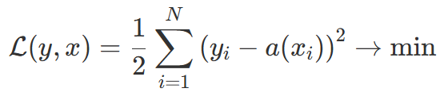

Градиентный бустинг
Решаем задачу регрессии с квадратичной функцией потерь
Решение – композиция из k базовых алгоритмов

Slide 74

Градиентный бустинг
Обучаем одно дерево решений
  Качество низкое, дерево делает ошибки
  Ошибки на объектах обучающего набора данных нам известны
Обучаем второе дерево решений с учетом ошибок
  На объекте x_{i} первая модель ошибается на 10
  Обучаем вторую модель, чтобы она выдавала -10
Повторяем, пока не построим композицию из k деревьев

Slide 75
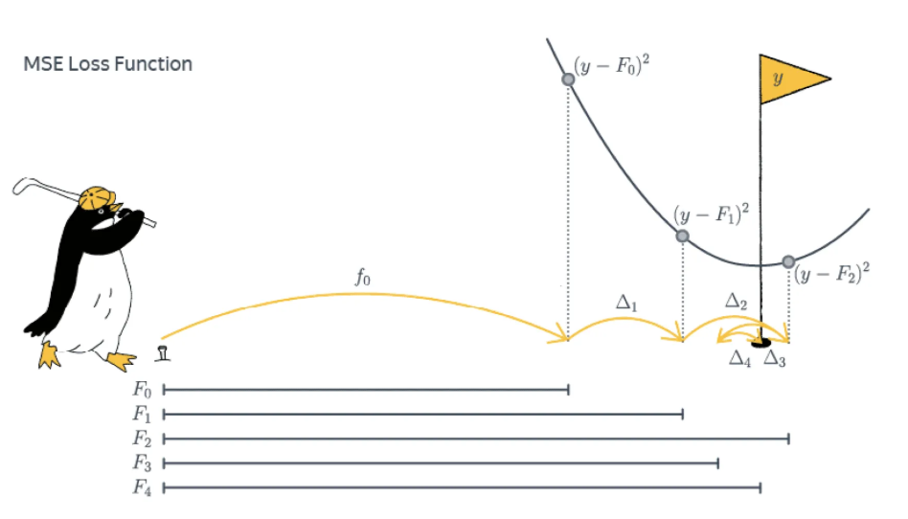
Градиентный бустинг
Источник: https://education.yandex.ru/handbook/ml/article/gradientnyj-busting

Slide 76
Итоги
Типы моделей машинного обучения
  Линейные модели
  Деревья решений
  Ансамбли (случайный лес, бустинг)
Лучше всего для табличных данных работает бустинг
Для неструктурированных данных (тексты, изображения) лучше всего работают нейронные сети

Slide 77
Вопросы?

